Slide 1
โครงการเนื้อสัตว์ปลอดภัย
ใส่ใจผู้บริโภค

Slide 2
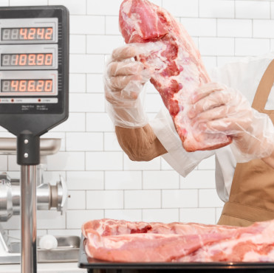
หลักเกณฑ์โครงการเนื้อสัตว์ปลอดภัย ใส่ใจผู้บริโภค “ปศุสัตว์ OK””
เนื้อสัตว์ผลิตจากฟาร์มมาตรฐาน
เนื้อสัตว์มาจากโรงฆ่าสัตว์ที่ถูกกฎหมาย
สถานที่จำหน่ายสะอาด ถูกสุขลักษณะ
ตรวจสอบย้อนกลับถึงแหล่งที่มาได้

Slide 3
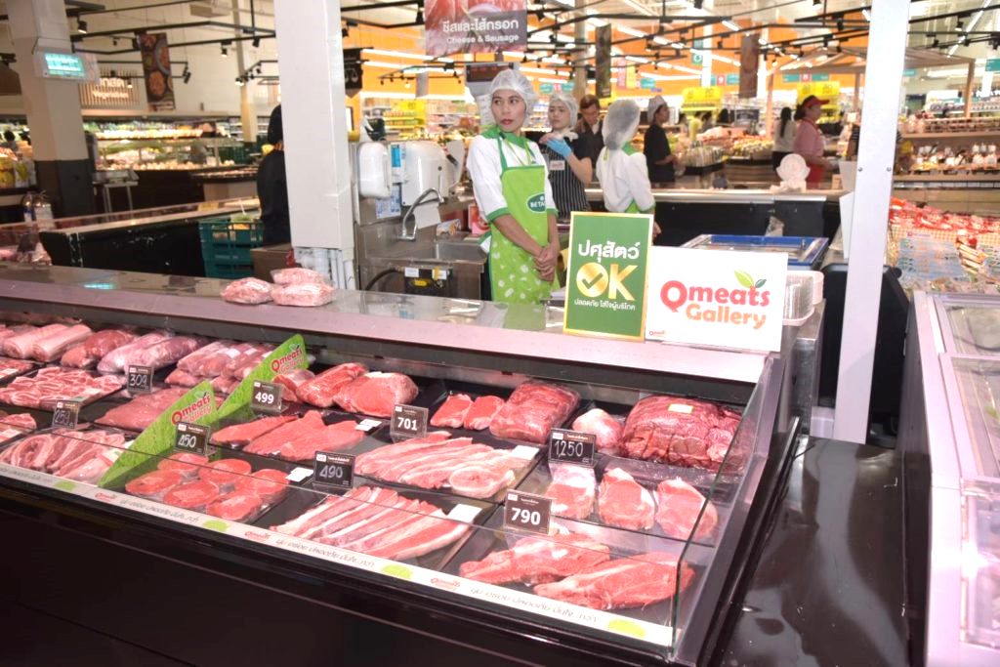
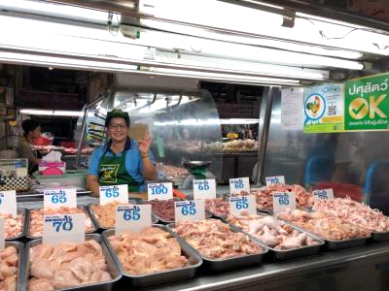
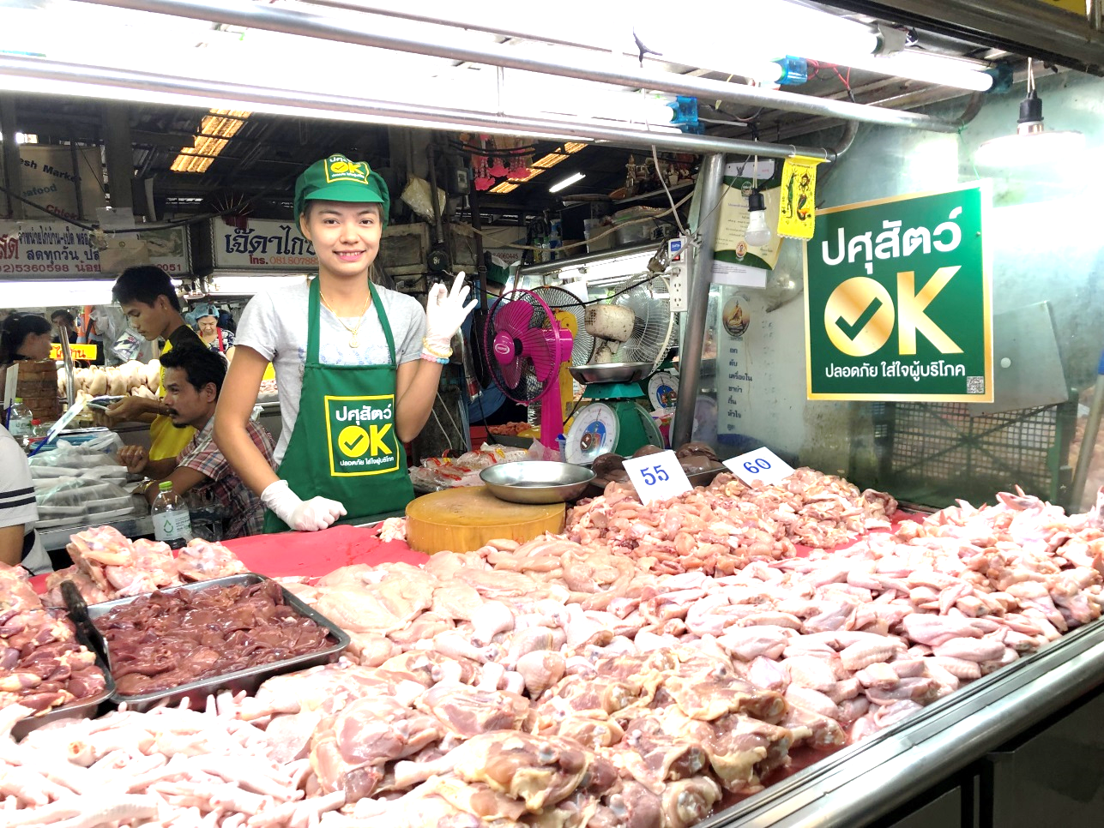
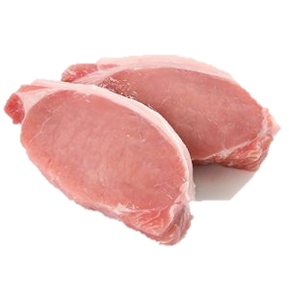
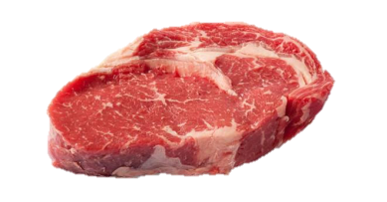
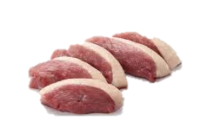
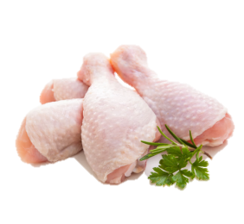
รายเดี่ยว ร้านจำหน่ายเนื้อสัตว์ทั่วไป
รายกลุ่ม ร้านจำหน่ายเนื้อสัตว์ในบิ๊กซี แม็คโคร โลตัส ท๊อปส์ ซีพี เฟรชมาร์ท เบทาโกรช็อป
รับรองสินค้า 5 ชนิด ได้แก่ เนื้อไก่ เนื้อหมู เนื้อเป็ด เนื้อโค และไข่สด

Slide 4
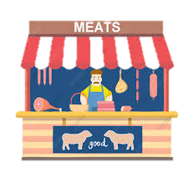
การขอรับรองสถานที่จำหน่ายเนื้อสัตว์ ปศุสัตว์ OK
อายุการรับรอง 3 ปี
ปีที่ 1
ปีที่ 2
ปีที่ 3
รับรองใหม่
ตรวจติดตาม
ตรวจติดตาม
ตรวจต่ออายุ
สุ่มเก็บตัวอย่าง
สุ่มเก็บตัวอย่าง

Slide 5
สุ่มตัวอย่างตรวจวิเคราะห์
เพื่อประเมินสุขลักษณะแหล่งที่มาของเนื้อสัตว์ ฟาร์มเลี้ยงสัตว์ โรงฆ่าสัตว์ และกระบวนการฆ่าสัตว์ในโรงฆ่าสัตว์ รวมถึงสถานที่จำหน่ายเนื้อสัตว์
ชนิด | S. aureus | Salmonella serogroup | MA | Beta-agonist
เนื้อไก่ | 300 g |  | 500 g | -
เนื้อเป็ด | 300 g |  | 500 g | -
เนื้อสุกร | 300 g |  | 500 g | 500 g
เนื้อโค | 300 g |  | 500 g | 500 g
ตรวจสารเร่งเนื้อแดงเฉพาะเนื้อสุกรและเนื้อโคเท่านั้น

Slide 6
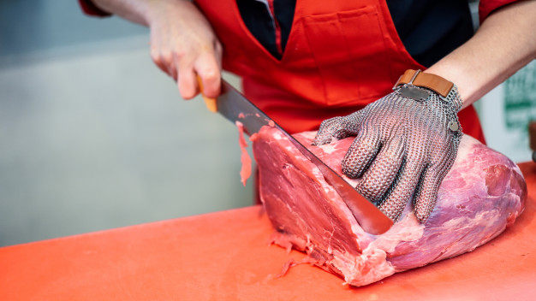
กรณีตัวอย่างเนื้อสัตว์ ไม่ผ่านเกณฑ์มาตรฐาน

Slide 7
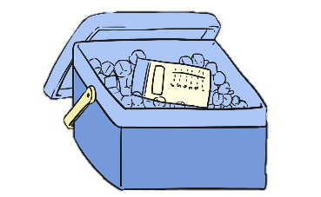
ขั้นตอนการดำเนินการกรณีตัวอย่างเนื้อสัตว์ ไม่ผ่านเกณฑ์มาตรฐาน
Positive
LAB รายงาน ผลให้ ปศจ.และสพส.
ผู้ประกอบการ ดำเนินการแก้ไข ภายในระยะเวลา 15 วัน
ผ่าน
ตัวอย่างเนื้อ
ไม่ผ่าน
ทีมสอบสวนและผู้ประกอบการ หาสาเหตุและแนวทางแก้ไขร่วมกัน (15 วันหลังจากรับทราบผลวิเคราะห์)
ทีมสอบสวนติดตามและพิจารณาผลการแก้ไข พร้อมเก็บตัวอย่างซ้ำ (45 วันทำการ หลังจากรับทราบผลครั้งที่ 1)

Slide 8
กรณี ตรวจพบ Salbutamol ในเนื้อโค
สำนักตรวจสอบคุณภาพสินค้าปศุสัตว์ (สตส.) ได้รายงานผลการตรวจวิเคราะห์ตัวอย่างเนื้อสัตว์ โครงการปศุสัตว์ OK โดยตรวจพบ Salbutamol ปริมาณ 9.40 ไมโครกรัมต่อกิโลกรัม จำนวน 1 ตัวอย่าง จากตัวอย่างเนื้อโค (ชิ้นส่วนสะโพกล่าง) ซึ่งเก็บจากบริษัท สยามแม็คโคร จำกัด (มหาชน) สาขาปราณบุรี จังหวัดประจวบคีรีขันธ์ เมื่อวันที่ 7 มกราคม 2563
กรมปศุสัตว์แจ้งไปยัง ฝ่ายประกันคุณภาพของบริษัทฯ เพื่อให้ดำเนินการตรวจสอบและเรียกคืนสินค้า
บริษัทฯ ได้เรียกคืนเนื้อสัตว์ ชุดการผลิตดังกล่าว พร้อมทั้งเพิ่มมาตรการคัดกรองสินค้าที่ศูนย์กระจายสินค้า

Slide 9
กรณี ตรวจพบ Salbutamol ในเนื้อโค
สถานที่จำหน่ายเนื้อสัตว์ บริษัท สยามแม็คโคร จำกัด
บ. แฮปปี้แลนด์ มีท ซัพพลาย
โรงฆ่าสัตว์ ดาน่ากรุ๊ป จำกัด
กองสารวัตร และกักกัน
เนื้อสัตว์มาจากศูนย์กระจายสินค้าของบริษัท สยามแม็คโคร เมื่อวันที่ 4 มกราคม 2563 ศูนย์กระจายฯรับเนื้อสัตว์มาจากบริษัท แฮปปี้แลนด์ มีท ซัพพลาย เมื่อวันที่ 3 มกราคม 2563
เป็นสถานที่ตัดแต่ง สินค้าชุดดังกล่าวซื้อมาจาก โรงฆ่าสัตว์ดาน่ากรุ๊ป จำกัด ที่เข้าฆ่าวันที่ 23 ธันวาคม 2562
มีฟาร์มโคเนื้อที่เป็นฟาร์มคู่ค้าอยู่เพียง 1 แห่ง คือ สินไพบูลย์ฟาร์ม
ไม่ได้เก็บหนังสือรับรองให้จำหน่ายเนื้อสัตว์จาดโรงฆ่าสัตว์
ไม่สามารถระบุแหล่งที่มา ของสัตว์มีชีวิตได้
แบบตอบรับการแจ้งการฆ่าสัตว์ และหนังสือรับรองแหล่งที่มาของสัตว์ที่เข้าโรงฆ่าสัตว์ระบุว่า มาจาก ”คอกพักสัตว์”
วันที่ 20 ธันวาคม 2562 มีการเคลื่อนย้ายสัตว์ใน จังหวัดสุพรรณบุรี มายังโรงฆ่าสัตว์ดาน่ากรุ๊ป
คาดว่าเป็นสัตว์ที่เข้าฆ่า ในวันที่ 23 ธันวาคม 2562 โดยจากแหล่งที่มาดังกล่าว พบว่าไม่ใช่ฟาร์มคู่ค้าตามที่บริษัท แฮปปี้แลนด์ มีท ซัพพลาย จำกัด ได้อ้างถึง

Slide 10
กรณี ตรวจพบ Enrofloxacin ในเนื้อไก่
สำนักตรวจสอบคุณภาพสินค้าปศุสัตว์ (สตส.) ได้รายงานผลการตรวจวิเคราะห์ตัวอย่างเนื้อสัตว์โครงการปศุสัตว์ OK โดยตรวจพบยา Enrofloxacin ปริมาณ 15.70 ไมโครกรัมต่อกิโลกรัม จำนวน 1 ตัวอย่าง จากตัวอย่างเนื้อไก่ ซึ่งเก็บจากบริษัท สยามแม็คโคร จำกัด (มหาชน) สาขานครปฐม จังหวัดนครปฐม ในเดือนมีนาคม 2563
ทีมสอบสวน
สอบสวน หาข้อเท็จจริง
ปศุสัตว์อำเภอเก็บตัวอย่างจากบริษัทฯ ในเดือนมีนาคม 2563
ไม่ได้ทำเอกสารประกอบการเก็บตัวอย่าง (ฟอร์มOK-09)
พบว่าเกิดการสลับตัวอย่างส่งตรวจ

Slide 11
จำนวนสถานที่จำหน่ายเนื้อสัตว์ ของปศุสัตว์เขต 1

Slide 12
จำนวนสถานที่จำหน่ายเนื้อสัตว์ปศุสัตว์ OK ในพื้นที่ปศุสัตว์เขต 1
จังหวัด | ประเภทการรับรอง (แห่ง) |  | รวมทั้งหมด (แห่ง)
 | รายเดี่ยว | รายกลุ่ม
กรุงเทพมหานคร | 55 | 665 | 720
ชัยนาท | 23 | 8 | 31
นนทบุรี | 28 | 148 | 176
ปทุมธานี | 37 | 93 | 130
พระนครศรีอยุธยา | 11 | 48 | 59
ลพบุรี | 26 | 33 | 59
สระบุรี | 16 | 31 | 47
สิงห์บุรี | 16 | 6 | 22
อ่างทอง | 11 | 9 | 20
รวมทั้งหมด (แห่ง) | 223 | 1041 | 1264

Slide 13
สถานที่จำหน่ายเนื้อสัตว์ในพื้นที่ปศุสัตว์เขต 1 รายจังหวัด

Slide 14
สถานที่จำหน่ายเนื้อสัตว์ในพื้นที่ปศุสัตว์เขต 1
สถานที่จำหน่ายเนื้อสัตว์ทั้งหมด 6,645 แห่ง

